Slide 1
Mestrado Integrado em Engenharia Informática Mestrado em Engenharia Informática Mestrado em Bioinformática
Agentes

Slide 2
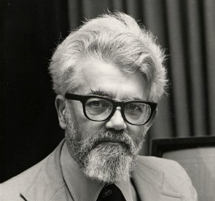
The Invention of AI
The expression Artificial Intelligence appear for the first time in 1955 and at the Dartmouth Conference (1956) it was defined as:
“(Artificial Intelligence is) making a machine behave in ways that would be called intelligent if a human were so behaving.”
John McCarthy
Source: Wired
https://www.wired.com/2011/10/john-mccarthy-father-of-ai-and-lisp-dies-at-84/

Slide 3
Artificial Intelligence
It is the science and engineering of making intelligent machines, especially intelligent computer programs. It is related to the similar task of using computers to understand human intelligence, but AI does not have to confine itself to methods that are biologically observable.
It is the science and engineering of making intelligent machines, especially intelligent computer programs. It is related to the similar task of using computers to understand human intelligence, but AI does not have to confine itself to methods that are biologically observable.
John McCarthy, 2007

Slide 4
AI Timeline
Source: Paul Marsden
https://digitalwellbeing.org/artificial-intelligence-timeline-infographic-from-eliza-to-tay-and-beyond/

Slide 5
“Our Intelligence is what makes us human, and AI is an extension of that quality”.
Yann LeCun (A.M. Turing Award 2018)

Slide 6
Agenda
Inteligência Artificial
Inteligência Artificial Distribuída
Agente Inteligente
Noção, Definição e Propriedades
Fontes de Inspiração
Tipologia de um Agente
Arquiteturas
Reativas, Deliberativas e Híbridas;
Beliefs, Desires and Intentions (BDI)
Tipos de Agentes
Áreas de Aplicação
Conclusões
Referências

Slide 7
Inteligência Artificial
Inteligência
“faculdade de compreender, um talento, o raciocínio, a habilidade”;
Inteligência Artificial:
[...]
Ramo da informática que estuda o desenvolvimento de sistemas computacionais com base no conhecimento sobre a inteligência humana.
Inteligência Artificial:
“Ramo das Ciências da Computação que tem a ver com a automatização de comportamentos inteligentes, próprios dos seres humanos”.
[Luger&Stubblefield, 1998]
Notes:
IA entra na conversa como?
Através da INFORMÁTICA!!!
Para quê?
Para a resolução de problemas tal como fazem os humanos! (?)

Slide 8
Inteligência Artificial Distribuída
Inteligência Artificial Distribuída (IAD):
“Ramo da Inteligência Artificial que estuda a resolução de problemas através de sistemas computacionais distribuídos”.
[Bond & Gasser, 1988]
IA Distribuída
Resolução Distribuída de Problemas
Agentes e Sistemas Multiagente
IA Paralela

Slide 9
Inteligência Artificial Distribuída Agentes e Sistemas Multiagente
“Estudo, construção e aplicação de sistemas em que diversas entidades computacionais (agentes ou Sistemas Multiagente - SMA) interagem e perseguem um conjunto de objetivos e/ou realizando um conjunto de tarefas”.
[Weiss, 1999]

Slide 10
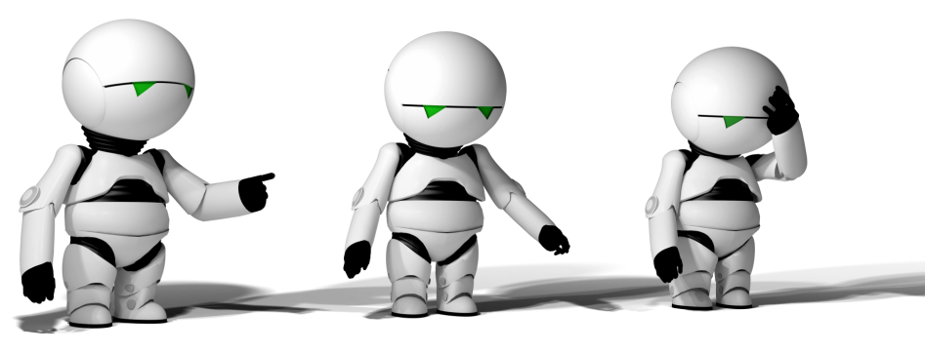
Contexto
“As plataformas de computação e os sistemas de informação atuais são heterogéneos, abertos e distribuídos”.
Os agentes e os SMA surgem como uma nova Metodologia Computacional da Engenharia de Software;
A ideia chave passa a ser “O agente inteligente que interage”.

Slide 11
Agente
“Algo que age; capaz de produzir um efeito”.
AGENTE
ATUADOR
SENSOR
.
AMBIENTE

Slide 12
Agente (2)
Agente: Apercebe-se do ambiente através de sensores e age nesse ambiente através de atuadores
Humano:
Sensores: Olhos, ouvidos, nariz, tacto, gosto, outros
Atuadores: Pernas, braços, mãos, outros
Agente robótico:
Sensores: câmeras, sonares, sensores de infravermelhos, microfone…
Atuadores: motores, rodas, alto-falante, etc.

Slide 13
Noção de Agente (de software)
“Um agente é algo que obtém informação e conhecimento do ambiente através de sensores e atua nesse ambiente através de atuadores”;
[Russell & Norvig, 1995]
“Agentes como componentes persistentes e ativos que percebem, raciocinam, atuam e comunicam”;
[Huhns & Singh, 1997]
“Agentes são entidades que habitam em ambientes complexos, sentem esse ambiente e atuam de modo autónomo, procurando executar um conjunto de tarefas para as quais receberam procuração”.
[Pattie Maes, 1990]

Slide 14
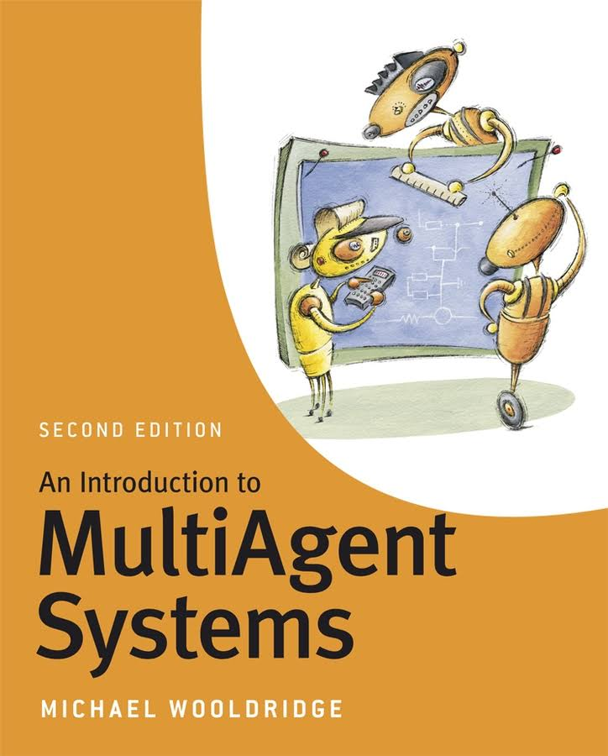
Definição de Agente Inteligente
“Um agente corporiza um sistema computacional capaz de revelar uma ação autónoma e flexível, desenvolvido num determinado universo de discurso. A flexibilidade do agente está relacionada com as suas capacidades de reação, iniciativa, aprendizagem e socialização.”
[Wooldridge, 1999]
“An agent is a computer system that is situated in some environment, and that is capable of autonomous action in order to meet its delegated objectives.”
[Wooldridge, 2009]
Normalmente, o controle sobre o ambiente é apenas parcial.
Os agentes devem estar preparados para o insucesso/falha.
Propósito: “delegar objetivos de alto nível sem ter que especificar como alcançá-los!”
Questão: que propriedades podemos utilizar para descrever agentes?

Slide 15
Fontes de inspiração
Inteligência Artificial
Resolução de Problemas
Raciocínio e Conhecimento
Planeamento
Aprendizagem
Sistemas Distribuídos e
Redes de Computadores
Arquiteturas
Sistemas Multiagente
Comunicação e Coordenação
Sociologia
Sociedades Virtuais
Interação
Engenharia de Software
Agente como abstração
Programação orientada por Agentes
Teoria dos Jogos e Economia
Negociação
Resolução de Conflitos
Mecanismos de Mercado

Slide 16
Noção Fraca de Agente Propriedades
Noção fraca de agente:
conjunto mínimo de propriedades/características que um agente inteligente de exibir:
[Wooldridge & Jennings, 1995]
Autonomia
os agentes operam sem intervenção de outros agentes e controlam as suas ações e o seu estado de conhecimento interno;
Reatividade
os agentes percecionam os eventos que ocorrem no seu universo de discurso e respondem adequada e atempadamente a mudanças ocorridas nesse ambiente;
Iniciativa:
os agentes tomam iniciativa, conduzindo as suas próprias acções mediante um comportamento dirigido por objectivos;
Sociabilidade:
os agentes relacionam‑se com outros agentes, comunicando, competindo ou cooperando na resolução de problemas que lhes sejam colocados.

Slide 17
Noção Forte de Agente Propriedades
Noção forte de agente:
um agente é considerado forte, quando as entidades com que se depara são eminentemente cognitivas, passíveis de desenvolver a sua própria consciência, de se apresentar como tendo um conjunto de mais‑valias como a percetibilidade, a sentimentalidade e o emocionismo.
[Wooldridge & Jennings, 1995] [Ferber, 1999], [Nwana, 1996], [Russell & Norvig, 1995]
Mobilidade:
capacidade de se movimentar através da rede formada pelos seus pares, executando as tarefas de que foi incumbido;
Intencionalidade:
capacidade que o agente apresenta para a definição de objetivos e das estratégias para os atingir;
Aprendizagem:
capacidade que o agente ostenta de adquirir conhecimento; a atualização da base de conhecimento é feita através da assimilação de padrões de comportamento ou de preferências;
Competência:
um agente é competente quando conduz com sucesso e eficiência as tarefas de que é incumbido; a competência está normalmente relacionada com a confiança depositada no agente por terceiros;

Slide 18
Noção Forte de Agente Propriedades
Veracidade:
Um agente exibe veracidade quando não fornece, de forma intencional, informação falsa;
Racionalidade:
um agente racional não aceita realizar tarefas que avalie impossíveis de executar, contraditórias com os seus princípios ou quando não são compensados em termos do risco, custo ou esforço;
Benevolência:
um agente benevolente adota como seus os objetivos de terceiros, desde que estes não entrem em conflito com os seus princípios de natureza ética e/ou deontológica, o que significa que não realizarão todas as tarefas que lhes sejam atribuídas;
Emotividade:
certas características próprias do ser humano têm vindo a migrar e a estabelecer‑se como parte constituinte dos agentes.
Credibilidade:
capacidade do agente de criar uma suspensão de “descrença”, levando o utilizador a aceitar temporariamente que o agente está “vivo” ou que é um “personagem real”.
Personalidade
capacidade do agente de se comportar de forma individual, o que torna o agente distinguível de seus pares.

Slide 19
Em busca do “Santo Graal”
A IA visa construir sistemas que possam (em última instância) comunicar em linguagem natural, reconhecer e compreender contextos, aprender, raciocinar, usar o “bom senso”, pensar criativamente, planear, agir, …
Quando construímos um agente, queremos (simplesmente) um sistema que possa escolher a ação adequada a ser executada, normalmente num certo domínio.
Não temos que resolver todos os problemas de IA para construir um agente útil!

Slide 20
Problema da autonomia
Podemos detetar diferentes graus de autonomia, dado que é um conceito relacional (social)
[Castelfranchi, 1995].
Um agente só é autónomo em relação à influência dos outros agentes;
Qual a relação entre a autonomia de um agente e a sua capacidade de colaboração e aprendizagem?
Tendo em conta que os agentes são situados, adaptando-se ao ambiente onde se inserem e a outros agentes, então a autonomia de um agente tem, necessariamente, de ser limitada!
Como é que o comportamento humano responde e se adapta ao ambiente, e ao mesmo tempo, é independente dos estímulos externos?
[Descartes].

Slide 21
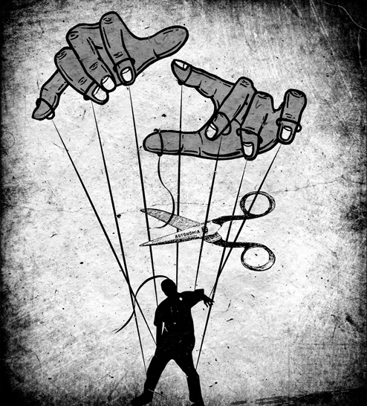
Problema da autonomia
Autonomia em relação ao contexto físico (ambiente):
Este tipo de autonomia entre em conflito com a necessidade de adaptação de um agente, ou seja, quanto mais autónomo o agente é do ambiente, menos necessidade tem de se adaptar a ele e de interagir com ele.
Autonomia em relação ao contexto social (aos outros):
Este tipo de autonomia tem que ver com os objetivos dos agentes.
Pode-se dizer que o grau de autonomia é dado pelo número e valor dos objetivos que o agente tem que não consegue atingir sem a ajuda de outros;
Este tipo de autonomia pode ainda ser decomposto em dois tipos:
autonomia relativa aos meios de execução;
autonomia relativa aos objetivos.

Slide 22
Problema da autonomia
Postulados de um agente autónomo e social
[Castelfranchi, 1995].
O agente:
tem os seus próprios objetivos;
é capaz de tomar decisões relativas a vários objetivos que podem estar em conflito;
adota objetivos de outros agentes e do exterior (é influenciável):
adota como consequência de uma escolha;
adota se vê que a sua adoção o leva a atingir os seus próprios objetivos.

Slide 23
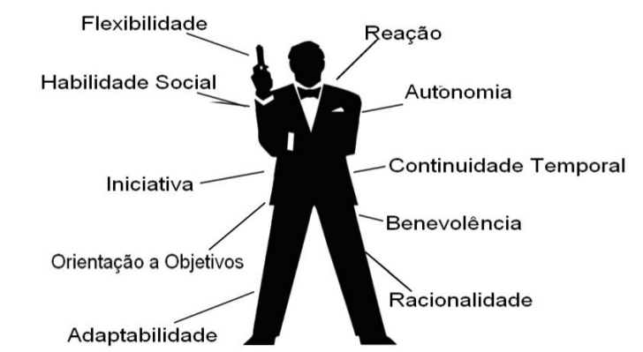
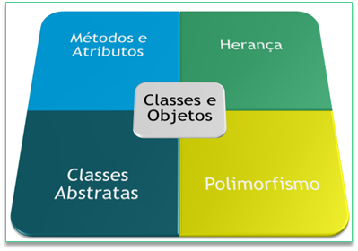
Agentes versus Objetos
Agentes são autónomos, podendo recusar pedidos;
Agentes controlam o seu estado e o seu comportamento;
A comunicação nos agentes, o conceito de mensagem e de linguagem é definido ao nível da comunidade de agentes em que a ação se desenvolve.
Objetos não são autónomos, não podendo recusar pedidos;
Objetos controlam o seu estado mas não o seu comportamento;
A comunicação nos objetos faz-se pela definição de métodos e da sua invocação;

Slide 24
Agentes versus Sistemas Periciais
Um Sistema Pericial tem como principal objetivo o apoio à resolução de problemas e à tomada de decisão num determinado domínio de conhecimento, funcionando como um consultor.
lidam com uma representação do universo de discurso, não o manipulando diretamente nem percecionando, no imediato, o resultado das suas ações;
destinam‑se, essencialmente, a assistir peritos numa determinada área do conhecimento, enquanto que os agentes se envolvem na resolução de problemas;
aplicam‑se, geralmente, a tarefas de alto nível, enquanto que os agentes de dedicam­ a tarefas comuns;
não têm capacidade de tomar iniciativa nem têm autonomia, respondendo de modo passivo e realizando sempre a mesma ação oara os mesmos dados sensoriais.

Slide 25
Tipologia de um Agente
Autonomia
[Nwana, 1995]
Cooperação
Aprendizagem

Slide 26
Tipologia de um Agente
Autonomia
[Nwana, 1995]
Agentes
colaborativos
Agentes
de interface
Agentes
colaborativos com
aprendizagem
Cooperação
Aprendizagem

Slide 27
Tipologia de um Agente
Autonomia
[Nwana, 1995]
Agentes
colaborativos
Agentes
de interface
AGENTES
INTELIGENTES
Agentes
colaborativos com
aprendizagem
Cooperação
Aprendizagem

Slide 28
Arquiteturas de agente abstratas
Ambiente (o meio):
como um conjunto finito de estados discretos $E=\{e, e´, e´´, …\}$
Ações
Um conjunto finito de ações disponibilizadas pelo agente Ac={α, α’, α’’, …}
Execução
sequência de estados e ações intercalados $r:e_{0}\underset{→}{∝_{0}}e_{1}\underset{→}{∝_{1}}e_{2}\underset{→}{∝_{2}}$…$\underset{→}{∝_{n.1}}e_{n}$
Em que:
R seja o conjunto de todas as possíveis sequências finitas (sobre E e Ac)
$R^{Ac}$ é o subconjunto daqueles que terminam com uma ação
$R^{E}$ seja o subconjunto daqueles que terminam com um estado de ambiente
Uma função de transformação de estado representa o comportamento do ambiente: $τ:R^{Ac}→φ\left(E\right)$
Se τ (r) = ∅, então não há estados sucessores possíveis para r. Neste caso, dizemos que o sistema encerrou a sua execução

Slide 29
Ambiente, Agentes
Ambiente
Amb é um triplo Amb=〈E, $e_{0}$, τ〉onde:
E é um conjunto de estados do ambiente
$e_{0}$∈ E é o estado inicial
τ é uma função de transformador de estado
Agentes
Agente é uma função que mapeia a execução de ações:
$Ag:$ $R^{E}→$ Ac
Um agente toma uma decisão sobre qual ação executar com base no histórico do sistema.
Seja AG o conjunto de todos os agentes
$R^{E}$ é o subconjunto de execuções que terminam com um estado de ambiente

Slide 30
Sistema
Um sistema é um par que contém um agente (ou mais) e um meio Ambiente
Qualquer sistema terá associado a ele um conjunto de execuções possíveis;
denota o conjunto de execuções do agente Ag no ambiente A por R (Ag, A)
Assuma-se que R (Ag, Amb) contém apenas execuções encerradas
Formalmente: ${(e}_{0},α_{0},e_{1},α_{1},e_{2},…)$representa uma execução de um agente Ag no ambiente Amb= 〈E, $e_{0}$, τ〉 se:
$e_{0}$ é o estado inicial de A;
$α_{0}$ = Ag($e_{0}$)
Para n>0
$e_{0}∈τ\left(e_{0},α_{0},….,α_{n−1})\right)$ onde $α_{0}=Ag(e_{0},α_{0},….,e_{n})$

Slide 31
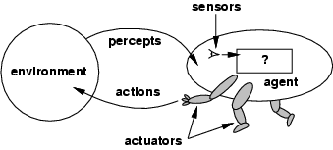
Tipos de Agentes
Estruturas de Dados internas são atualizadas usando perceções e usadas para tomar a decisão das ações a executar (melhor ação)
Tipos de Agentes (Russel e Norvig, 1995):
Agentes reflexos simples
Agentes com representação do mundo
Agentes baseados em objetivos
Agentes baseados em utilidade
Agentes com Aprendizagem

Slide 32
Agentes Reativos
Agentes que decidem o que fazer sem referência à histórico, baseiam a sua tomada de decisão nas informações do momento.
Agentes Reativos
$α:A$ $→$ Ac
Um termostato pode ser visto como um agente reativo
$$σ_{e}\left\{\begin{matrix}off Se e=temperatura Ok \\ On em qualquer outro caso\end{matrix}\right\}$$

Slide 33
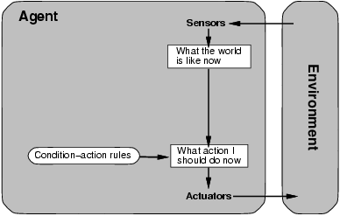
Agentes Reflexos Simples
Baseados em tabelas de regras condição-acção (regras if-then)

Slide 34
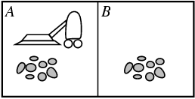
Exemplo: O Mundo do Aspirador
Percepções: local e conteúdo
Exemplo: [A, sujo]
Ações: Esquerda, Direita, Aspirar, NoOp

Slide 35
Exemplo: Agentes Reflexos Simples
Regras condição-ação (regras se-então) fazem uma ligação direta entre a percepção atual e a ação;
O agente funciona apenas se o ambiente for completamente observável e a decisão correta puder ser tomada com base apenas na percepção atual.
Função AGENTE-ASPIRADOR-REATIVO(posição,estado) retorna uma ação
se estado = Sujo então retorna Aspirar
senão se posição = A então retorna Direita
senão se posição = B então retorna Esquerda

Slide 36
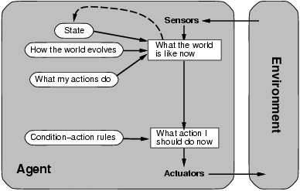
Agentes com Representação do Mundo (com Estado)
Mantêm um estado interno (representação do mundo)

Slide 37
Agentes com Representação do Mundo
Função AGENTE-REATIVO-COM-Rep_Mundo(perceção) retorna uma ação
Variáveis estáticas:
estado, uma descrição do estado atual do mundo
regras, um conjunto de regras condição-ação
ação, a ação mais recente, inicialmente vazio
estado ← ATUALIZA-ESTADO(estado, ação, percepção)
regra ← DETERMINA_REGRA(estado, regras)
ação ← AÇÃO-DA-REGRA(Regra)
retornar ação

Slide 38
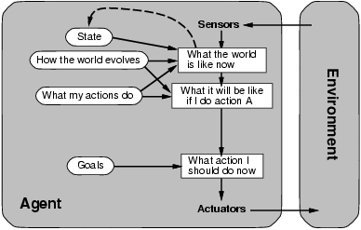
Agentes Baseado em Objetivos
Descrição do estado do mundo e do objectivo a atingir
Resolução de problemas por Pesquisa, Planeamento

Slide 39
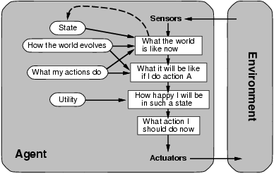
Agentes Baseados em Utilidade
Utilidade: Espécie de grau de felicidade do agente!
Mapeia o estado atual num valor!

Slide 40
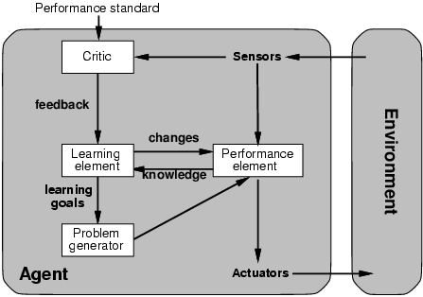
Agentes com Aprendizagem
Elemento de Aprendizagem e elemento de avaliação de desempenho

Slide 41
Exercício
CONTROLEX: Agente para Controlar a Temperatura de uma Sala
Apresente um diagrama e o pseudo-código para um agente simples reflexo – CONTROLEX - para controlar a temperatura de uma sala. Suponha que dispõe das perceções T1 e T2 correspondentes à temperatura da sala e à temperatura exterior e as ações AQ ligar o aquecedor, NAQ – Desligar o aquecedor, AC – ligar o ar frio, NAC – Desligar o ar frio, AJ – abrir as janelas, NAJ – fechar as janelas.
Pretende-se que a temperatura da sala esteja entre os 22 e os 24 graus. Sempre que seja possível usar as janelas para controlar a temperatura (não desperdiçando energia), tal deve ser efetuado. Sempre que a temperatura esteja mais de 2 graus afastada da banda desejada (ou seja se a temperatura for inferior a 20 ou superior a 26 graus), deve-se fechar as janelas e em vez disso, usar o aquecedor ou ar frio para repor a temperatura dentro da banda desejada.
Como poderia construir um agente um pouco mais inteligente para este problema (que tipo de agente, perceções, estado do mundo, etc., usar)?

Slide 42
Exercício: Tópicos de Resolução
Perceções:
T1 – Temperatura Interior
T2 – Temperatura Exterior
Ações:
AQ ligar o aquecedor
NAQ – Desligar o aquecedor
AC – ligar o ar frio
NAC – Desligar o ar frio
AJ – abrir as janelas
NAJ – fechar as janelas
Objetivo:
Manter a temperatura da sala entre os 22 e os 24 graus
Agente mais inteligente:
Câmaras para analisar quantas e quais as pessoas no interior da sala
Ajuste da temperatura em função dos gostos das pessoas
Utilização de previsões meteorológicas da Internet
Interpretação da Perceção:
M_QUENTE = T1 > 26
QUENTE = T1 > 24 e T1<= 26
NORMAL = T1 >= 22 e T1<= 24
FRIO = T1 >= 20 e T1< 22
M_FRIO = T1< 20
FORA_UTIL = T2 < 24 e QUENTE ou T2 > 22 e FRIO
Regras Condição-Ação:
SE NORMAL
Então NAQ; NAC; NAJ
Se (QUENTE ou FRIO) e FORA_UTIL
Então NAQ; AJ; NAC
Se QUENTE e não(FORA_UTIL) ou M_QUENTE
Então NAQ; NAJ; AC
Se FRIO e não(FORA_UTIL) ou M_FRIO
Então AQ; NAJ; NAC

Slide 43
Abordagens baseadas na utilidade Dificuldades
De onde vêm os números?
Não pensamos em termos de números!
Dificuldade na formulação de tarefas nestes termos ...
Outra possível abordagem baseada na especificação de predicados (eg., Lógica)

Slide 44
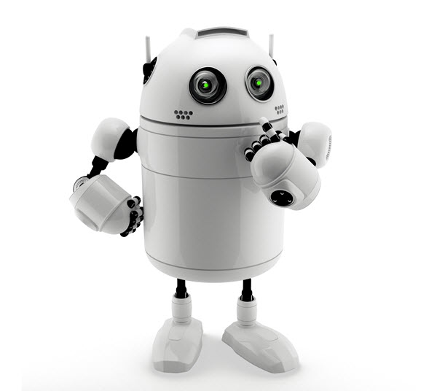
Arquiteturas de Agentes Inteligentes
As arquiteturas nas quais se baseiam o desenvolvimento de agentes inteligentes distinguem-se em:
Arquiteturas reativas
Arquiteturas deliberativas
Arquiteturas BDI – Beliefs, Desires and Intentions
Arquiteturas híbridas
SENSORES
ATUADORES
AGENTE
AMBIENTE

Slide 45
Arquiteturas Reativas
Um agente reativo não possui qualquer representação simbólica do universo de discurso, nem requer formas de raciocínio complexas.
Um agente reativo comporta‑se como um autómato envolvido pelo meio ambiente que o rodeia, agindo por reação a estímulos.
Procura lidar com a perceção que tem do mundo através da receção de itens de informação do tipo atómico, que lhe são passados através de sensores.
Condição/Ação
Condição/Ação
...
Condição/Ação

Slide 46
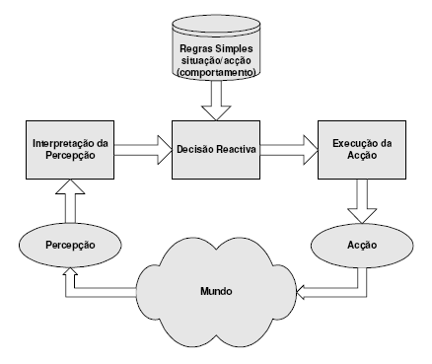
Arquiteturas Reativas
Um agente reativo não possui qualquer representação simbólica do universo de discurso, nem requer formas de raciocínio complexas.
Luís Paulo Reis, 2003

Slide 47
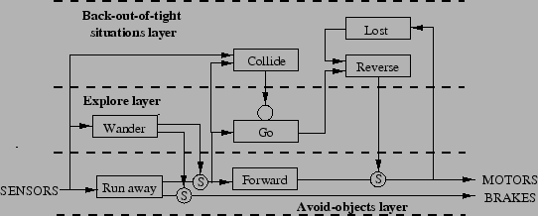
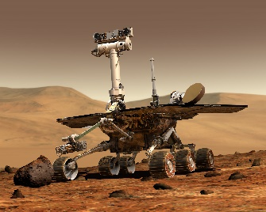
Subsumption Architecture Rodney Brooks
“Elephants don’t play chess” Rodney Brooks
Recusa da utilização da “representação simbólica”
Esta arquitetura de controle foi proposta em oposição as arquiteturas mais tradicionais da IA .
Em vez de o comportamento de se guiar por representações simbólicas do mundo, esta arquitetura agrupa a informação do meio, via sensores, à escolha da ação.
Um Comportamento inteligente pode ser gerado sem representações explícitas do tipo que a IA simbólica propõe;
O comportamento inteligente pode ser gerado sem raciocínio abstrato explícito do tipo que a IA simbólica propõe;
A inteligência como uma propriedade emergente de sistemas complexos.
O comportamento inteligente emerge como resultado da interação de um agente com seu ambiente.
Fonte: Wikipedia
Mars Exploration Rover
Exemplo de um sistema de controle

Slide 48
Arquiteturas Deliberativas
Seguem a abordagem clássica da IA, onde os agentes atuam com pouca autonomia e possuem modelos simbólicos explícitos dos seus ambientes (universo de discurso), cujo estado de conhecimento pode ser modificado por alguma forma de raciocínio lógico‑matemático.
Um problema de transposição e representação:
como traduzir o mundo real em termos de um programa em lógica?
Um problema de raciocínio:
como levar os agentes a raciocinar?
Perceção
Modelação
Planeamento
Execução

Slide 49
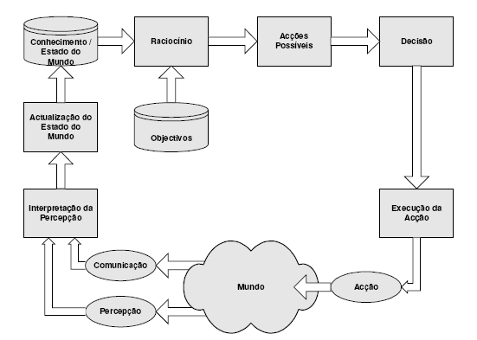
Arquiteturas Deliberativas
Seguem a abordagem clássica da IA, onde os agentes atuam com pouca autonomia e possuem modelos simbólicos explícitos dos seus ambientes (universo de discurso), cujo estado de conhecimento pode ser modificado por alguma forma de raciocínio lógico‑matemático.
Luís Paulo Reis, 2003

Slide 50
Arquiteturas Deliberativas
Agentes como sistemas intencionais
Fornecemos ao agente uma especificação abstrata do sistema e deixamos o mecanismo de controle descobrir o que fazer, sabendo que ele atuará de acordo com alguma teoria embutida de atuação
Arquitetura do Agente Deliberativo:
Contém um explicito modelo simbólico que representa o mundo;
Toma decisões por meio de raciocínio simbólico eg., sobre quais ações executar.
Atitudes informadas: Relacionadas com as informações que os agentes possuem sobre o meio ambiente (crenças e conhecimento)
Pró-atitudes: orienta as ações dos agentes (desejos, intenções, expectativas, comprometimento).

Slide 51
Practical Reasoning
"Practical reasoning is a matter of weighing conflicting considerations for and against competing options, where the relevant considerations are provided by what the agent desires/values/cares about and what the agent believes.“ Bratman,M.E., (1990), "What is Intention?" - MIT Media Lab
Os Sistemas Intencionais são a base dos agentes deliberativos, que seguem a postura intencional por meio do raciocínio prático.
Raciocínio Prático = Deliberação + Raciocínio Means-Ends
Deliberação: decidir qual o “estado” que queremos alcançar
Raciocínio means-ends: decidir como queremos alcançar esse “estado”.

Slide 52
Arquiteturas BDI Beliefs, Desires and Intention
Nesta abordagem à problemática que está subjacente à construção de arquiteturas para agentes, tem-se como objetivo obter aquela que melhor se adequa à descrição do estado interno de conhecimento de um agente, com base nos seus estados mentais, estados estes de que o agente fará uso para determinar o seu curso de ação:
As intenções dos agentes guiam as Ações;
As intenções baseiam-se em Crenças.
Conhecimento
Crenças
Desejos
Intenções

Slide 53
Arquiteturas BDI Beliefs, Desires and Intention
knowlodge
Beliefs
Desires
Plans
Goals
Intentions

Slide 54
Arquiteturas BDI Beliefs, Desires and Intention
Beliefs (crenças) : Contém as visões fundamentais de um agente com relação ao seu ambiente.
Desires (desejos): São derivados diretamente das crenças, contém os julgamentos de situações futuras do agente.
Goals (metas): Subconjunto dos desejos contendo somente os estados que o agente realmente pode assumir.
Intentions (intenções): Subconjunto das metas; se um agente decide seguir uma meta específica, esta meta torna-se uma Intenção.
Plans (planos): Combina as intenções dentro de unidades consistentes.

Slide 55
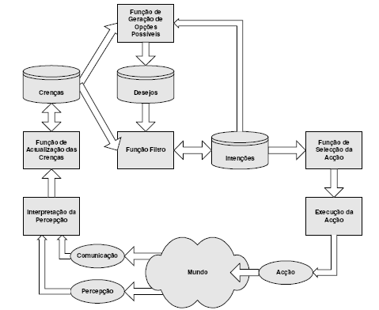
Arquiteturas BDI Beliefs, Desires and Intention
Nesta abordagem à problemática que está subjacente à construção de arquiteturas para agentes, tem-se como objetivo obter aquela que melhor se adequa à descrição do estado interno de conhecimento de um agente, com base nos seus estados mentais, estados estes de que o agente fará uso para determinar o seu curso de ação:
As intenções dos agentes guiam as Ações;
As intenções baseiam-se em Crenças.
Luís Paulo Reis, 2003

Slide 56
Arquiteturas BDI Beliefs, Desires and Intention
Subcomponentes do fluxo de controle geral da arquitetura BDI
Revisão de crenças
Atualiza as crenças com informações “sensoriais” e crenças anteriores
Geração opções
Use as crenças e intenções existentes para gerar um conjunto de alternativas/opções (= desejos)
Filtragem
Escolhe entre alternativas concorrentes e compromete-se com sua realização
Função de planeamento
Dadas as crenças e intenções atuais, geram um plano de ação
Geração de ação: executa ações iterativamente segundo a sequência descrita no plano
Eg., OASIS - System of air-traffic control (NASA)

Slide 57
Algumas limitações das arquiteturas reativas
Os agentes sem modelos de ambiente deveriam ter informações suficientes disponíveis no “ambiente local”;
Se as decisões são baseadas no “ambiente local”, como leva em consideração as informações não locais (tem de algum modo uma visão de "curto prazo");
É muito difícil construir agentes reativos com capacidade de aprendizagem;
É difícil projetar agentes com grande número de comportamentos (a dinâmica das interações torna-se muito complexa para ser entendida).

Slide 58
Algumas limitações das arquiteturas deliberativas
Críticas aos Agentes Deliberativos:
A abordagem simbólica em si mesmo;
A ligação ao mundo real
A velocidade do processo de tomada de decisão num mundo real.

Slide 59
Arquiteturas Híbridas
Uma abordagem óbvia é construir um agente de dois (ou mais) subsistemas:
um deliberativo, contendo um modelo de mundo simbólico, que desenvolve planos e toma decisões;
um reativo, que é capaz de reagir a eventos sem raciocínio complexo.
Agentes híbridos combinam as características deliberativa e reativa.
A ideia principal passa por categorizar as funcionalidades do agente em camadas dispostas hierarquicamente.
À camada reativa é atribuída alguma forma de prioridade sobre a deliberativa, de tal modo que se aproveite uma das suas características mais importantes que é a de dar resposta rápida a eventos detetados no ambiente.
Planeador Deliberativo
Planeador de Tarefas
Executor Reativo

Slide 60
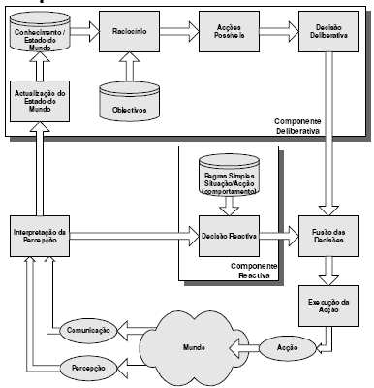
Arquiteturas Híbridas
Agentes híbridos combinam as características deliberativa e reativa.
A ideia principal passa por categorizar as funcionalidades do agente em camadas dispostas hierarquicamente.
À camada reativa é atribuída alguma forma de prioridade sobre a deliberativa, de tal modo que se aproveite uma das suas características mais importantes que é a de dar resposta rápida a eventos detetados no ambiente.
Luís Paulo Reis, 2003

Slide 61
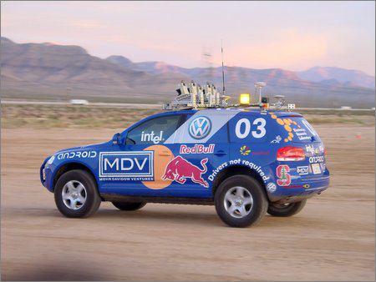
The DARPA Grand Challenge (2003)
Veículos autónomos ao longo de 212 km do deserto de Nevada: Stanley vencedor contra CMU.
Sebastian Thrun, da Universidade de Stanford, bateu as 3 equipas da CMU, que tinha por sua vez batido a de Rodney Brooks do MIT no Concurso da NASA para a missão em Marte, (STANLEY, 2005).

Slide 62
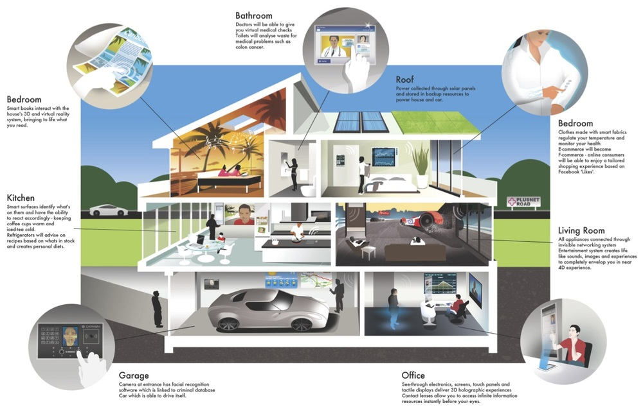
Áreas de Aplicação
Internet
Comércio Eletrónico
Redes Colaborativas
Simulação Social
Aplicações Industrias
Ambientes Inteligentes
Tomada de Decisão em Grupo
Direito

Slide 63
Conclusões
Um agente é uma entidade computacional com um comportamento autónomo que lhe permite decidir sobre as suas próprias ações;
Os agentes têm uma existência própria, independente da existência de outros agentes;
Cada agente possui um conjunto de características comportamentais que definem a sua competência, um conjunto de objetivos, e a autonomia necessária para utilizar as suas capacidades comportamentais a fim de alcançar os seus objetivos;
A decisão de qual a ação a levar a cabo é determinada pelo agente, tendo em consideração as mudanças que ocorrem no ambiente em que atua e o desejo de alcançar os seus objetivos.

Slide 64
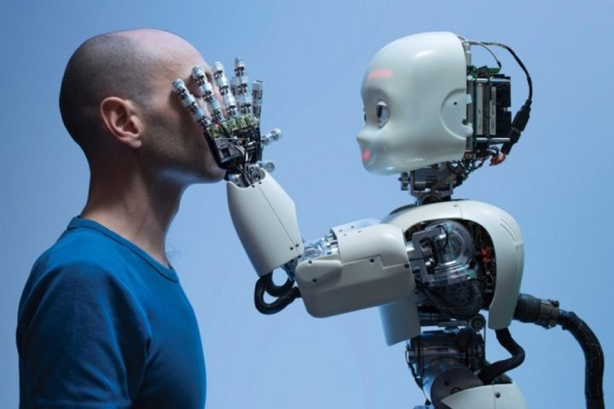
Tendências
É raro os agentes existirem isolados;
É necessário trabalhar em conjunto - Sistemas Multiagentes;
É necessário coordenar - trabalhar em conjunto de forma harmoniosa;
Ubiquidade - Integração de microprocessadores nos objetos do dia a dia (computação embebida);
Conectividade - isolado versus redes distribuídas;
Inteligência - tarefas cada vez mais complexas;
Delegação - delegação de tarefas críticas (p.ex., piloto automático);
Servir o humano - uso de metáforas “humanas” em vez de interação ao nível da máquina.

Slide 65
Referências
[Russell & Norvig, 1995] Stuart J. Russell, Peter Norvig, “Artificial Intelligence – A Modern Approach”, Prentice Hall International Inc., EUA, 1995.
[Huhns & Singh, 1998] Michael N. Huhns, Munindar P. Singh, “Agents and Multiagent Systems: Themes, Approaches and Challenges”, Huhns, Singh (editors), Readings in Agents, pp. 1 23, Morgan Kaufmann Publishers, San Francisco, USA,
[Maes, 1990] Pattie Maes, “Situated Agents Can Have Goals”, Designing Autonomous Agents, Maes (editor), MIT Press.
[Wooldridge, 1999] Michael J. Wooldridge, “Intelligent Agents”, in Multiagent Systems – A Modern Approach to Distributed Artificial Intelligence, Weiß (editor), chapter 1, pp. 27 77, MIT Press, Cambridge, USA.
[Wooldridge & Jennings, 1995] Michael J. Wooldridge, Nicholas R. Jennings, “Intelligent Agents: Theory and Practice”, Knowledge Engineering Review, 10 (2), pp. 115 152, 1995.

Slide 66
Referências
[Nwana, 1996] Hyacinth S. Nwana, “Software Agents: An Overview”, Knowledge Engineering Review, 11 (3), pp. 1-40.
[Rao & Georgeff, 1995] Anand S. Rao, Michael P. Georgeff, “BDI Agents: from Theory to Practice”, Proceedings of the First International Conference on Multi Agent Systems – ICMAS’95, São Francisco, EUA.
[Reis, 2003] Luís Paulo Reis, “Coordenação em Sistemas Multi-Agente: Aplicações na Gestão Universitária e Futebol Robótico”, Tese de Doutoramento, Faculdade de Engenharia da Universidade do Porto.
[d'Inverno, Luck, 2003] d'Inverno M., Luck M., “Understanding Agent Systems”, Springer, ISBN: 978-3540407003.
[Maes P., 1990] Designing Autonomous Agents: Theory and Practice from Biology to Engineering and Back, MIT Press.
[Muller J., 1996] The Design of Intelligent Agents: a Layered Approach, Springer.

Slide 67
Mestrado Integrado em Engenharia Informática Mestrado em Engenharia Informática Mestrado em Bioinformática
Agentes

